Slide 1

Segment focused portfolio optimization based on machine learning predictions
Autor: Marek Šugár
Školiteľ: Samuel rosa

Slide 2
MOTIVÁCIA Výskumu
Správanie finančných trhov je ovplyvňované veľkým množstvom externých premenných.
Približná aproximácia vývoja cien akcií má vysoký význam pre investorov.

Slide 3
Doterajší stav problematiky
Štúdie venujúce sa tvorbe predikčných pipelines na báze strojového učenia (ML).
Limitovanie na vybranú množinu niekoľkých akcií alebo niektoré konvenčné akciové indexy.
Nízky počet štúdií venujúcich sa jednotnej skupine akcií – napr. podľa krajiny, odvetvia a pod. (s primárnym záujmom v ML)
Štúdie venujúce sa len prediktívnej analýze a jej evaluácii – žiadna aplikácia praktického využitia.

Slide 4
Aplikovaný prístup
Analýza odvetvia Informačné technológie, spomedzi najhodnotnejších firiem v USA (dovedna 65 akcií).
Predikcia nasledujúcej uzatváracej ceny s dennou frekvenciou.
Aplikácia optimalizovaných predikčných modelov na optimalizáciu portfólia.

Slide 5
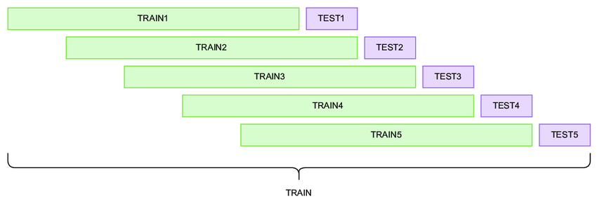
Predikčná metodika
Pre lepšiu responzivitu modelu bol využitý koncept rolling window (plávajúce okno).
(Burmeister et al., 2025)

Slide 6
Predikčná metodika
September 2017 až december 2022 – trénovacio-validačná množina.
Január 2023 a januárom 2026 – testovacia množina.
Využité prediktory sú historické dáta:
akciových indexov
dlhopisov
trhových indikátorov.

Slide 7
Naivný prístup
Má zmysel pozorovať aj „lacné“, resp. „jednoduché“ prediktívne prístupy.
Naivný model, predikujúci nasledujúcu uzatváraciu cenu rovnú poslednej.
Dominancia modelu kvantifikuje, v koľkých % prípadov je netriviálny model bližšie k skutočnej cene ako triviálny.

Slide 8
VÝSLEDKY Predikcií
Použitý algoritmus | Priemerná % odchýlka |  | Dominancia modelu
 | Tréning | Testovanie | Tréning | Testovanie
ARIMA | 1.90 % | 1.92 % | 58.25 % | 56.68 %
Naivný prístup & KNN & RF | 1.69 % | 1.73 %
RIDGE Regresia (Stock-wise) | 1.79 % | 1.79 % | 45.15 % | 45.94 %
RIDGE Regresia (General) | 1.79 % | 1.80 % | 45.08 % | 45.88 %
Lineárna regresia | 1.84 % | 1.85 % | 44.82 % | 43.47 %
LASSO Regresia (General) | 2.30 % | 2.24 % | 36.16 % | 38.83 %
LASSO Regresia (Stock-wise) | 2.27 % | 2.31 % | 35.81 % | 37.10 %

Slide 9
Aplikácia na optimalizáciu portfólia
Optimalizované modely dokážu predikovať výnosnosť akcií s dennou frekvenciou.
Možno aplikovať Markowitzov mean-variance model, optimalizujúci trade-off medzi výnosom potenciálneho portfólia a jeho varianciou.

Slide 10
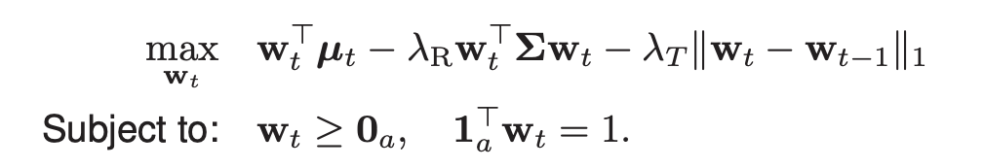
MARKOWITZOV MEAN-VARIANCE MODEL
Obmedzenie transakčných poplatkov
Štandardný M-V Model

Slide 11
VÝSLEDKY modelov
Použitý algoritmus | Priemerný ročný výnos (%) |  | Volatilita
 | Tréning | Testovanie | Tréning | Testovanie
ARIMA | 22.25 % | 16.48 % | 17.01 % | 25.20 %
Naivný prístup | 22.38 % | 15.67 % | 16.94 % | 25.48 %
RIDGE Regresia | 21.56 % | 15.30 % | 16.75 % | 25.24 %
LASSO Regresia | 20.15 % | 17.07 % | 16.80 % | 25.26 %
S&P 500 | 7.69 % | 8.35 % | 21.75 % | 23.10 %
NASDAQ Composite | 9.19 % | 18.51 % | 25.52 % | 25.15 %

Slide 12
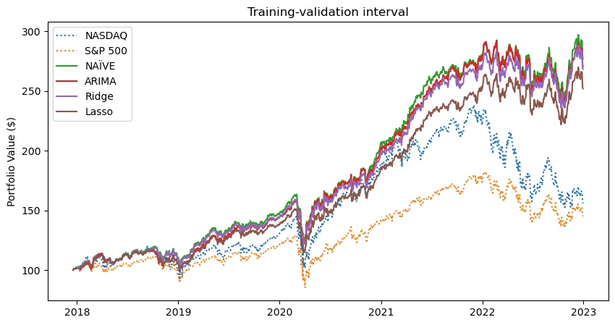
Lepšie raz vidieť, ako Stokrát počuť...

Slide 13
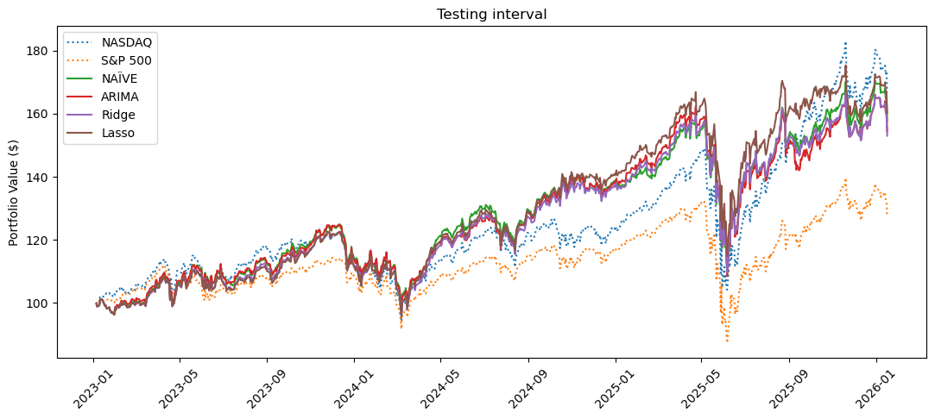
Lepšie raz vidieť, ako Stokrát počuť...

Slide 14
METODICKÝ PREHĽAD
Výber vhodných vysvetľujúcich premenných.
Dizajn modulárnej predikčnej pipeline.
Hyperparametrizácia & Evaluácia ML modelov.
Výber podmnožiny premenných.
Vhodné predspracovanie premenných.
Markowitzov model s transakčnými poplatkami.
Komplexný modulárny pipeline na predikciu akejkoľvek množiny aktív.

Slide 15
ĎAKUJEM ZA VAŠU POZORNOSŤ

